Slide 1
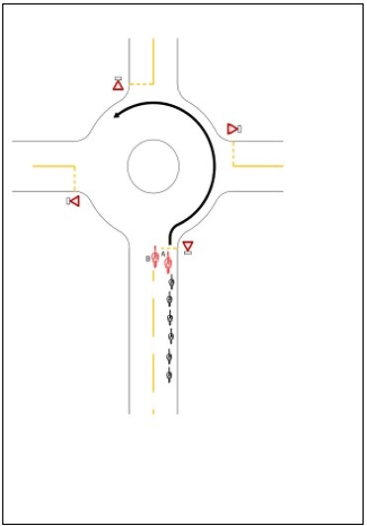
Giratoire
Toujours en file indienne.
Rôle des Adultes :
  L’adulte B vient se placer à côté de l’adulte A pour gérer la suite des entrées dans le giratoire
  Imprimer l’allure en tête pour permettre au groupe soit de passer, soit de s’arrêter.
  Éviter que le groupe ne se scinde en deux.
Rôle des Élèves :
  Se déplacer à droite même si on fait le tour du carrefour giratoire.
  Indiquer aux automobilistes qu’on reste dans le carrefour en tendant le bras gauche.
  Tendre le bras droit pour prévenir qu’on sort du carrefour giratoire.

Slide 2
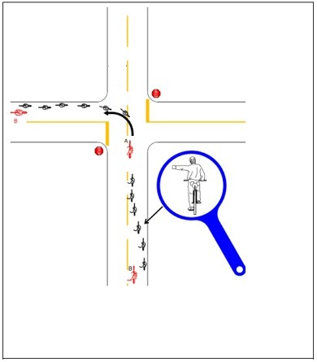
Tourne à Gauche
Rôle des Adultes :
  Le groupe roule à droite, l’adulte B commence à se déporter vers la gauche
  L’adulte en tête vérifie par un coup d’œil latéral qu’aucun véhicule ne double, tend son bras gauche et rejoint l’axe médian. Il s’arrête ensuite et fait passer les élèves si aucun véhicule ne vient en face. Il rejoint la tête du groupe dès le passage de l’adulte B.

Slide 3
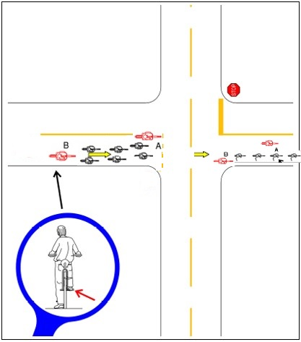
Céder le passage, stop et feu
Rôle des Adultes :
  Attention, pour les feux tricolores et le cédez le passage, les adultes doivent anticiper (imprimer l’allure en tête) pour permettre au groupe soit de passer, soit de s’arrêter.
  L’adulte A se place à gauche de la voie et fait passer le groupe ou le stop, puis rattrape la tête du groupe
  Éviter que le groupe ne se scinde en deux.
Rôle des Élèves :
  En cas d’arrêt marqué par l’ensemble du groupe, les élèves se mettent par deux de front, les uns derrière les autres…
  Pédale active en position haute.
  Redémarrer par vagues puis se remettre progressivement en file indienne.

